Slide 1
Мир вокруг нас
«Человек – часть природы»

Slide 2
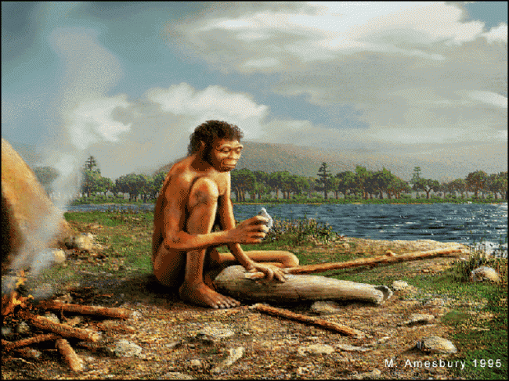
Человек – часть природы
Все в природе взаимосвязано. А человек только часть природы.
Древний человек не мог прожить без растений и животных. Он полностью зависел от окружающей среды, от природы.

Slide 3
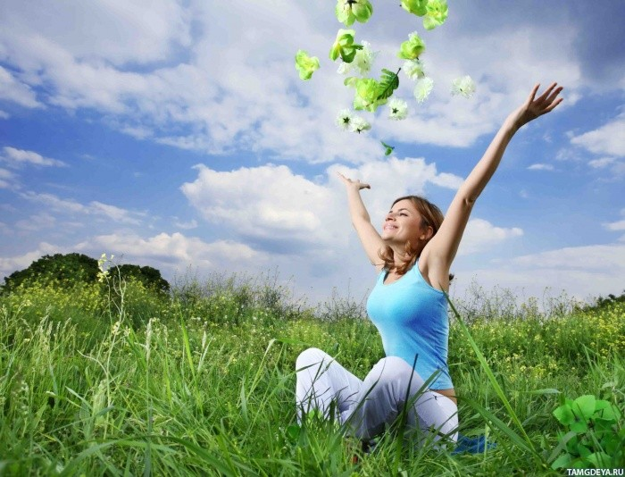
Человек – часть природы
Современный человек в своей жизни связан с природой еще теснее, чем древний человек. Он тесно взаимосвязан с окружающей средой.

Slide 4
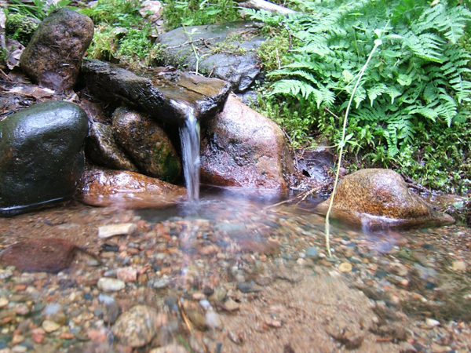
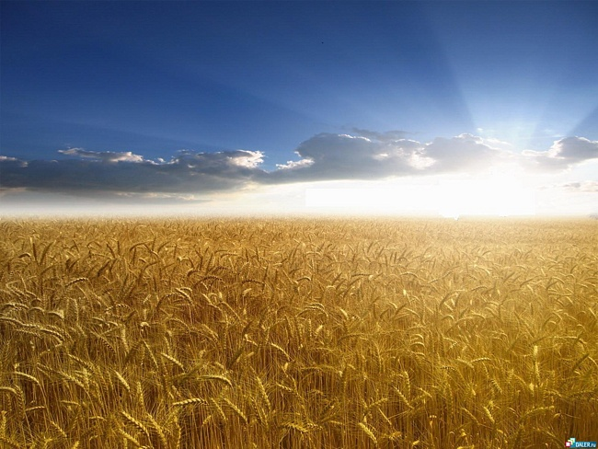
Человек – часть природы
Ему нужно все, что есть в природе и без природы ему не прожить:
без воды,
солнца,
воздуха,
почвы

Slide 5
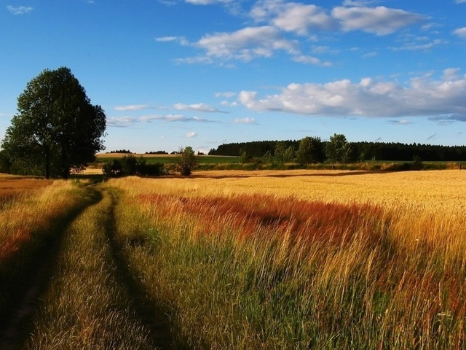
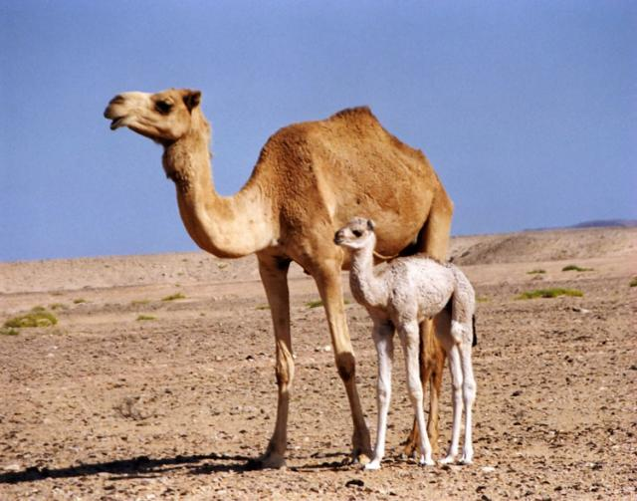
Человек – часть природы
Человеку не прожить без растений и животных

Slide 6
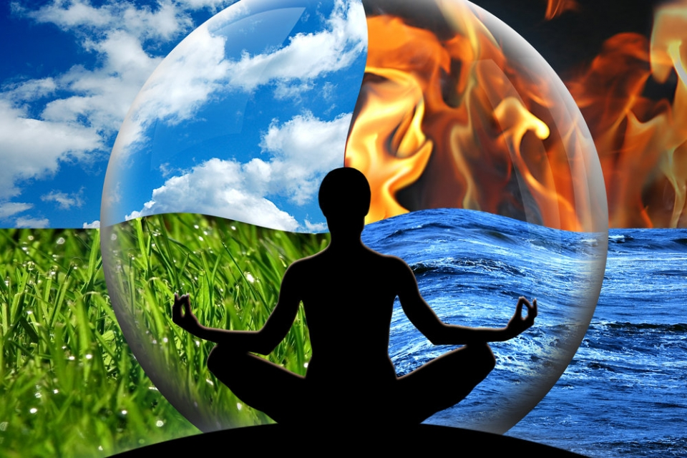
Человек – часть природы
Жизнь человека неразрывно связана с природой невидимыми связями

Slide 7
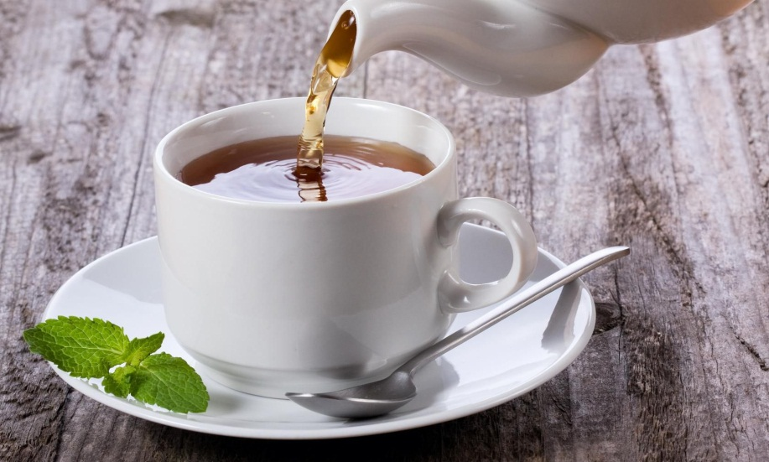
Человек – часть природы
Что нужно, чтобы ты выпил чашку чая утром?
1……………..
2……………..
3…………….
4…………….
5……………..

Slide 8
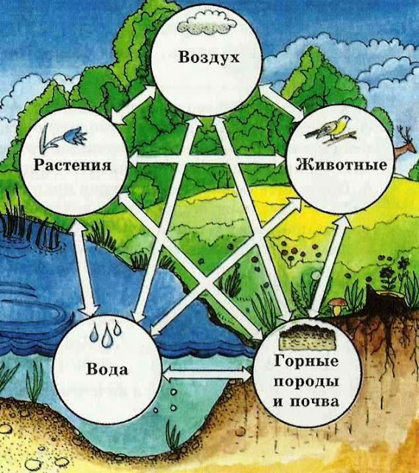
Человек – часть природы
Все на нашей планете взаимосвязано:
вода и воздух (облака)
вода и растения (деревья)
растения и почва (грибы)
вода и животные (рыба)
воздух и животные (птицы)
почва и животные (кроты)
Вода и насекомые (стрекоза)
Приведите примеры по основным связям в экологических системах Земли с растениями, животными, птицами, насекомыми, грибами и их взаимосвязь с человеком?

Slide 9
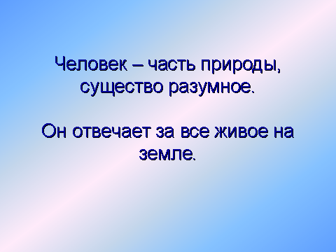
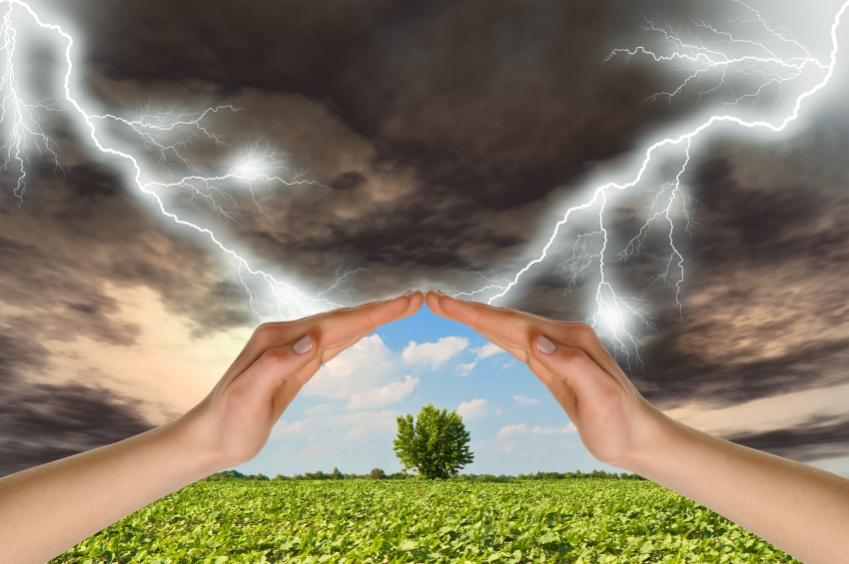
Человек – часть природы

Slide 10
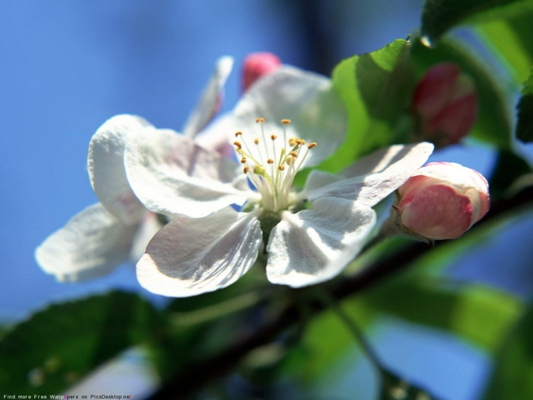
Спасибо за внимание!

